Slide 1
第9章 电子商务
安全子系统的设计

Slide 2
由分析到设计
案例: CDNow公司受到的攻击
  CDNow是美国一家从事音像制品电子零售的电子商务企业。2000年1月，俄罗斯的一个叫做Maxum的黑客从该公司的网站上偷取了30万条信用卡记录，并向该公司敲诈10万美元。当CDNow公司拒绝其要求时，黑客开始逐条公布信用卡记录的内容。在这种情况下，当时美国运通公司（American Express）不得不暂时停止给该公司用户发行新卡。

Slide 3
本章内容
9.1
概述
9.2
电子商务系统的安全要求
ISO的安全体系结构与
电子商务系统的安全体系
9.3
9.4
电子商务安全子系统的设计
9.5
电子商务系统安全技术

Slide 4
9.1概述
9.1.1
电子商务基础设施的安全
9.1.2
电子交易的安全

Slide 5
9.1.1电子商务基础设施的安全
电子商务基础设施的安全
  电子商务基础设施的安全主要指：保障电子商务系统的计算机设备、系统软件平台、网络环境能够无故障运行、不受外部入侵和破坏。这个层次，主要针对电子商务的信息基础设施，与计算机、网络等系统环境的关系更为密切，与企业的商务活动的联系较少
（1）计算机主机系统安全
  双机备份、容错系统、集群（cluster）结构以及高性能系统HA（High Availability）
（2）数据库及存储设备安全
  采用灾难恢复技术、SAN、RAID技术等
（3）操作系统安全
（4）网络环境安全
  防止网络的非授权访问、减少网络故障

Slide 6
9.1.2电子交易的安全
电子交易的安全则是指通过一系列的措施保证交易过程的真实可靠、完整、不可否认和机密。与基础设施安全相比，电子交易安全更侧重于交易过程
基础设施的安全是电子交易安全的基础
电子交易的安全是信息基础设施安全的延伸
在设计电子商务系统的安全系统时，应当从基础设施和电子交易两个层次出发，不能偏废
更多的威胁是来自电子商务企业的内部,考虑相关的安全策略、安全管理问题

Slide 7
9.2电子商务系统的安全要求
9.2.1
电子商务的安全要求
9.2.2
电子商务系统的安全威胁与防范技术

Slide 8
9.2.1电子商务的安全要求
安全问题主要是对方是否是存在的、真实的，购买过程中一些隐私性的数据（例如个人信用卡密码等）是否存在泄漏的风险，企业的服务器是否会受到攻击而瘫痪等等
要求：
  1.交易的真实性
  2.交易的保密性
  3.交易的完整性
  4.不可抵赖性

Slide 9



9.2.1电子商务的安全要求
Web SVR
数据库
客户端
CGI、JSP、EJB等应用
Internet
认证
隐私/完整性
隐私/完整性
认证/授权/审查
防抵赖
加密、电子信封等
电子认证、加密、电子签字等
电子签字、电子证章等
图9-1：电子商务系统的一般安全问题及技术对策

Slide 10
9.2.2电子商务系统的安全威胁与防范技术
1. 电子商务系统的安全威胁
  （1）计算机网络的安全威胁
    1）针对计算机系统网络层的攻击和入侵
    2）针对计算机系统层的攻击和入侵
    3) 针对计算机系统数据库层的攻击和入侵
    4) 针对计算机系统应用层的攻击和入侵
  （2） 商务交易的安全威胁
    1）信息窃取
    2）信息篡改
    3）身份假冒
    4）交易的否认

Slide 11
9.2.2电子商务系统的安全威胁与防范技术
2.电子商务系统的安全防范技术
  黑客攻击电子商务系统的手段
    选择攻击的目标
    发现网络与计算机系统的漏洞
    入侵系统，获得系统的控制权限
    禁用系统审计功能，更该系统的日志，以防止遗留线索
    盗取文件，篡改系统的数据或者其他有价值的信息安装系统的后门（Back Gate）、特洛伊木马，以便能够再次入侵而不被发现
    返回再次破坏
  安全防范技术
    1.加密技术
    2.密钥管理技术
    3.数字签名技术
    4.入侵检测与防范技术
    5.风险评估技术
    6.身份认证技术
    7.病毒防治技术

Slide 12
9.3 ISO的安全体系结构与电子商务系统的安全体系
9.3.1
OSI安全体系结构
9.3.2
电子商务系统的安全体系

Slide 13
9.3.1OSI安全体系结构
国际标准化组织（ISO）制定的OSI安全体系结构是研究设计计算机网络系统以及评估和改进现有系统的理论依据。OSI安全体系结构定义了安全服务、安全机制、安全管理的功能，并给出了OSI网络层次、安全服务和安全机制之间的逻辑关系
OSI规定了5种标准的安全服务
  对象认证安全服务
  访问控制服务
  数据保密服务
  数据完整性服务
  防抵赖安全服务

Slide 14
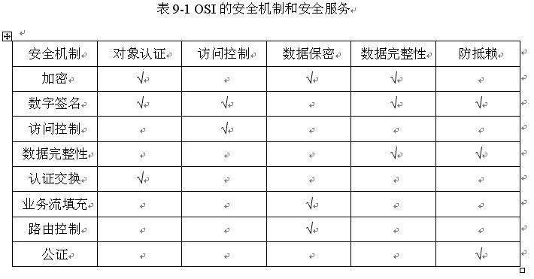
9.3.1OSI安全体系结构
OSI的安全机制和安全服务

Slide 15
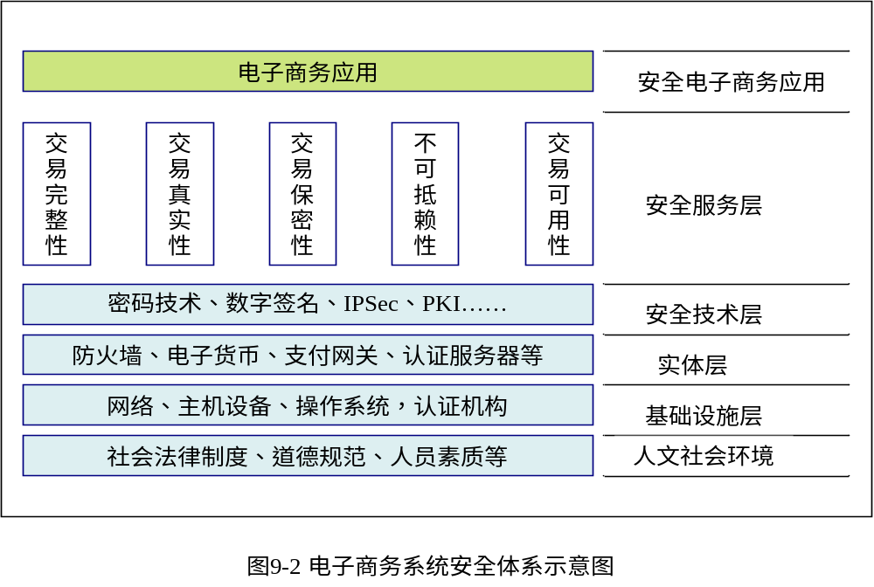
9.3.2电子商务系统的安全体系

Slide 16
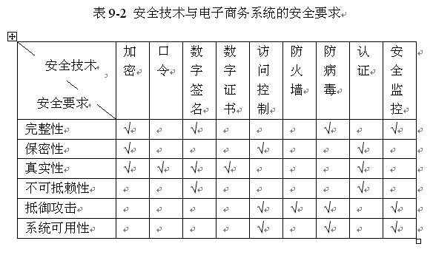
9.3.2电子商务系统的安全体系

Slide 17
9.4电子商务安全子系统的设计
9.4.1
电子商务安全子系统的框架结构
9.4.2
安全策略
9.4.3
安全管理

Slide 18
9.4.1电子商务安全子系统的框架结构
用户认证管理
安
通讯安全
全
管
应用安全和数据安全
理
数据库安全
操作系统安全
安
全
网络安全
物
理
策
网络结构
安
略
安全
全

Slide 19
9.4.2安全策略
1. 电子商务系统的安全策略
  安全策略是信息安全的核心，也是整个信息安全建设的依据，安全策略为安全管理提供管理方向和支持手段，建立电子商务系统的策略体系的应包括：安全策略的制订、安全策略的评估、安全策略的执行等方面。
2. 安全策略的主要内容……
3. 安全策略的制定方法……

Slide 20
9.4.2安全策略
2. 安全策略的主要内容
  （1）制定有效、全面的安全管理规范以减少操作或服务中可能的安全威胁；
  （2）预防和避免可能的对计算机网络和商务交易过程的攻击；
  （3）减少计算机网络和商务交易中可能存在的安全威胁；
  （4）加强计算机网络和商务交易本身抗攻击和入侵的能力；
  （5）实时的监测；
  （6）实时的恢复；
  （7）减少可能的入侵影响。

Slide 21
9.4.2安全策略
3. 安全策略的制定方法
  (1) 进行安全需求分析
  (2) 对网络系统资源进行评估
  (3) 对可能存在的风险进行分析
  (4) 确定内部信息对外开放的种类及发布方式和访问方式
  (5) 明确网络系统管理人员的责任和义务
  (6) 确定针对潜在风险采取的安全保护措施 、管理制度

Slide 22
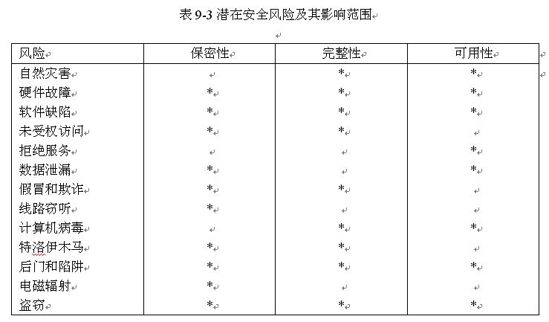
9.4.2安全策略

Slide 23
9.4.3 安全管理
1.电子商务安全管理的主要内容
  安全管理是实现电子商务系统信息安全的落实手段，也是一项技术性强、涉及面广的管理工作。其主要内容包括：人事管理、设备管理、场地管理、存储设施管理、软件管理、网络管理和密码、密钥管理。
2.安全管理的基本原则……
3.安全管理的应急处理……

Slide 24
9.4.3 安全管理
2.安全管理的基本原则
  （1）规范原则
  （2）预防原则
  （3）选用成熟技术原则
  （4）系统化原则
  （5）分权制约原则
  （6）应急原则
  （7）灾难恢复原则

Slide 25
9.4.3 安全管理
3.安全管理的应急处理
  （1）分析判断
  （2）入侵或攻击的终止
  （3）记录和备份
  （4）恢复
  （5）定位
  （6）汇报

Slide 26
9.5电子商务系统安全技术
9.5.1
防火墙与网络安全设计
9.5.2
信息加密技术
9.5.3
数字签名
9.5.4
PKI技术与认证
9.5.5
IPSec的电子商务安全体系

Slide 27
9.5.1防火墙与网络安全设计
一、防火墙的基本概念
  防火墙是访问控制技术的一种，其目的是通过控制网络资源的存取权限，保障计算机网络、计算机主机和数据的合法访问。国标GB/T 18019-1999 指出：“防火墙的目的是在内部、外部两个网络之间建立一个安全控制点，通过允许、拒绝或重新定向经过防火墙的数据流，实现对进、出内部网络的服务和访问的审计和控制”。
  防火墙是借用了建筑学上的一个术语，本意是用来防止大火从建筑物的一部分蔓延到另一部分而设立的阻挡设施。
  防火墙是一种安全防范技术，包括访问控制机制、安全策略和防入侵策略

Slide 28
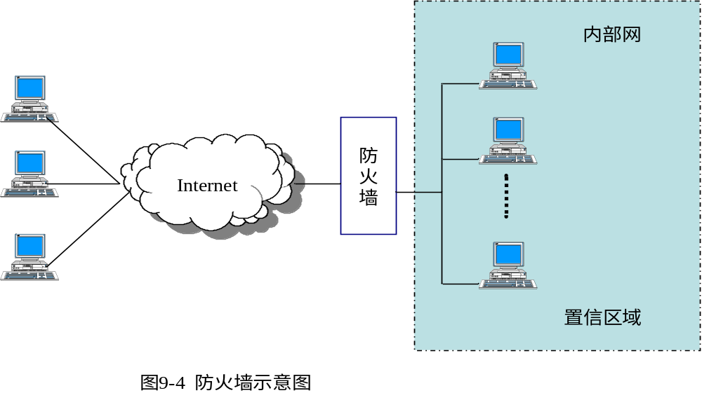
9.5.1防火墙与网络安全设计

Slide 29
9.5.1防火墙与网络安全设计
一、防火墙的基本概念
  防火墙的功能
    （1）包过滤
    （2）网络地址翻译
    （3）身份认证
    （4）构造虚拟专用网
  防火墙的分类
    （1）包过滤型防火墙
    （2）应用级代理
    （3）混合型防火墙

Slide 30
9.5.1防火墙与网络安全设计
二、防火墙的应用设计
  1. 防火墙的设计过程
    （1）决定防火墙的类型和拓朴结构
    （2）制定安全策略
    （3）确定包过滤规则
    （4）设计代理服务
    （5）严格定义功能模块并使其分布
    （6）制定防火墙维护和管理方案

Slide 31
9.5.1防火墙与网络安全设计
二、防火墙的应用设计
  2. 防火墙的安全要求
    （1）防火墙应由多个构件组成
    （2）防火墙应能抵抗网络“黑客”的攻击
    （3）防火墙一旦失效、重启动或崩溃，则应完全阻断内、外部网络站点的连接
    （4）防火墙应提供强认证服务
    （5）防火墙对内部网络应起到屏蔽作用

Slide 32
9.5.1防火墙与网络安全设计
二、防火墙的应用设计
  3.防火墙的选择
    （1）防火墙的管理难易度
    （2）防火墙自身的安全性
    （3）防火墙的软件功能及执行效率
    （4）防火墙的技术支持

Slide 33
9.5.2信息加密技术
1. 信息加密技术
  加密技术就是采用数学方法对原始信息进行再组织，使得加密后的信息内容对于非法接收者来说成为无意义的文字。而对于合法的接收者，因为其掌握正确的密钥，就可以通过解密过程得到原始的数据
2.对称密码体制
  美国的DES及其各种变形，比如Triple DES、GDES、New DES和DES的前身Lucifer； 欧洲的IDEA
3.非对称密码体制
  RSA、背包密码、McEliece密码、椭圆曲线、EIGamal算法等等

Slide 34
9.5.3数字签名
1. 数字签名
  数字签名技术是将摘要用发送者的私钥加密，与原文一起发送给接收者，接受者只有用发送者的公钥才可以解密被加密的摘要，在电子商务安全系统中，数字签名有着重要的地位，在电子商务系统安全服务中的源鉴别、完整性服务、不可否认服务中都要用到数字签名技术。

Slide 35
9.5.3数字签名
2. 数字签名的种类
  （1）RSA签名
  （2）DSS签名
  （3）Hash签名
3. 数字签名的特点
  难以伪造
  无法抵赖
  不可更改
  不能转移

Slide 36
9.5.3数字签名
4.利用数字签名保证数据完整性、不可抵赖的基本过程：
  （1）发送方首先使用哈希函数从原文得到数字签名后，采用非对称加密体系用发送方的私有密钥对数字签名加密，附在要发送的原文后面。
  （2）发送方选择一个对称密钥对文件加密，然后通过网络传输到接受方。
  （3）发送方用接受方的公开密钥对对称密钥进行加密，并通过网络把加密后的对称密钥传输到接受方。
  （4）接受方使用自己的私有密钥对密钥信息进行解密，得到对称密钥的明文。
  （5）接受方用对称密钥对文件进行解密，得到经过加密的数字签名。
  （6）接受方用发送方的公开密钥对数字签名进行解密，得到数字签名的明文。
  （7） 接受方用得到的明文和哈希函数重新计算数字签名，并与解密后的数字签名对比，如果两个数字签名是相同的，说明文件在传输中没有被破坏。

Slide 37
9.5.4 PKI技术与认证
1. PKI的基本概念
（1）PKI的基本概念
  公开密钥框架（PKI，PublicKeyInfrastructure）就是利用公钥理论和技术建立的提供安全服务的基础设施。PKI技术是信息安全技术的核心，也是电子商务的关键和基础技术。
  PKI的基本机制是定义和建立身份、认证和授权技术，然后分发、交换这些技术，在网络之间解释和管理这些信息
  PKI是建立在公共密钥机制基础上的，为了保证其有效性，必须使在网上通信的用户双方确信,他们的身份和密钥是合法的和可信赖的

Slide 38
9.5.4 PKI技术与认证
1. PKI的基本概念
（2）电子证书
  PKI的证书包含用户的身份信息、公钥和CA的数字签名
  为了保证CA所签发证书的通用性，通常证书格式遵守ITU X.509V3标准
  证书的生成模式可分为两种
    (1) 集中生成模式
    (2) 分布式生成模式

Slide 39
9.5.4 PKI技术与认证
1. PKI的基本概念
（3） PKI结构
  （1）证书申请者
  （2）注册机构RA
  （3）认证中心CA
  （4）证书库
  （5）证书信任方

Slide 40
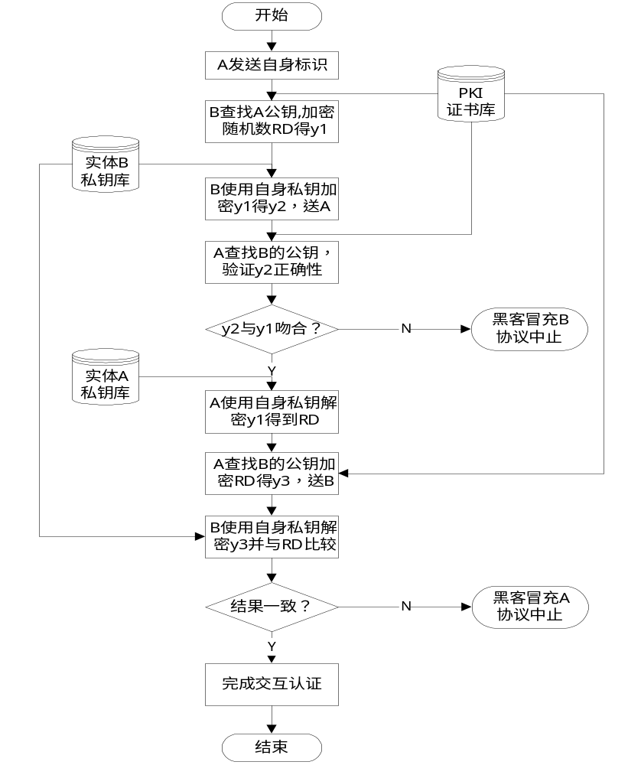
9.5.4 PKI技术与认证
2.基于PKI体系的电子商务安全系统的认证处理流程

Slide 41
9.5.5 IPSec的电子商务安全体系
1. IPSec的基本概念
2. IPSec体系
3. IPSec的工作过程
4. IPSec的配置应用

